Slide 1
В ДИАЛОГЕ С гражданами
работа с населением,
осуществление защиты прав потребителей

Slide 2
Из стратегии… отмечена важность осуществления защиты прав потребителей органами местного самоуправления В соответствии с Законом Российской Федерации от 07.02.1992 N 2300-1 "О защите прав потребителей" органы местного самоуправления в пределах своей компетенции имеют возможность обеспечить оперативную защиту интересов потребителей непосредственно по месту жительства граждан, поскольку они максимально приближены к населению. Данное обстоятельство определяет безусловный приоритет для граждан при выборе структуры, куда они могут обратиться за помощью в случае нарушения их прав.

Slide 3
Основные аспекты работы с населением: защита прав потребителей
оказание бесплатной юридической помощи гражданам в рамках досудебного урегулирования споров и при обращении граждан в суды в рамках компетенции муниципалитета
повышение правовой грамотности населения
изучение при работе с населением конкретных сфер (жилищно-коммунальные услуги, бытовое обслуживание населения, медицинские услуги, транспортные услуги, строительство, купля-продажа товаров) для дальнейшей проработки проблемных участков с целью повышения уровня комфорта проживания граждан на территории муниципалитета (путем анализа, поступающих устных и письменных обращений, обращений через информационно-телекоммуникационную сеть «Интернет»)
организация оперативной работы по реализации законодательства по защите прав потребителей на территории МО г. Колпино на основе безвозмездности, беспристрастности, индивидуального подхода к каждому потребителю
осуществление комплекса мер, направленных на соблюдение исполнителями услуг, изготовителями, продавцами положений действующего законодательства

Slide 4
ПОЛНОМОЧИЯ МУНИЦИПАЛИТЕТА В ОБЛАСТИ ЗАЩИТЫ ПРАВ ПОТРЕБИТЕЛЕЙ В целях защиты прав потребителей на территории муниципального образования органы местного самоуправления вправе: рассматривать обращения потребителей, консультировать их по вопросам защиты прав потребителей; обращаться в суды в защиту прав потребителей (неопределенного круга потребителей); разрабатывать муниципальные программы по защите прав потребителей. При выявлении по обращению потребителя товаров (работ, услуг) ненадлежащего качества, а также опасных для жизни, здоровья, имущества потребителей и окружающей среды органы местного самоуправления незамедлительно извещают об этом федеральные органы исполнительной власти, осуществляющие контроль за качеством и безопасностью товаров (работ, услуг).

Slide 5
За 2019 год
С целью взаимодействия с населением муниципального образования, в том числе решения вопроса местного значения осуществление защиты прав потребителей Закона Санкт-Петербурга от 23.09.2009 N 420-79 «Об организации местного самоуправления в Санкт-Петербурге» муниципалитетом в течение 2019 года проведена работа в соответствии со ст. 44 Закона РФ от 07.02.1992 № 2300-1 «О защите прав потребителей» по осуществлению защиты прав потребителей на территории МО г. Колпино:
- рассмотрено жалоб (письменных, устных) граждан, проведено консультирование населения по вопросам защиты их прав и законных интересов 870 (из них 77 письменных);
- оказана помощь потребителям в составлении исковых заявлений, принято участие в судебных процессах по спорам о защите прав потребителей в качестве уполномоченного органа, вступающего в процесс в целях дачи заключения по делу 64.

Slide 6
Алгоритм работы с населением
Алгоритм работы муниципалитета в случае выявления (по обращениям граждан) нарушений норм действующего законодательства со стороны хозяйствующих субъектов
формирование позиции по устранению нарушений действующего законодательства со стороны хозяйствующих субъектов
в рамках полномочий органа местного самоуправления направление уведомлений хозяйствующим субъектам в рамках досудебного урегулирования вопросов
в случае непринятия мер со стороны хозяйствующих субъектов по урегулированию вопроса направление сведений в соответствующие контролирующие органы
определение сфер (купля-продажа товаров, работы, услуги, включая транспорт, медицину, страхование, ЖКХ), в которых происходят ущемления прав граждан через анализ поступающих обращений

Slide 7
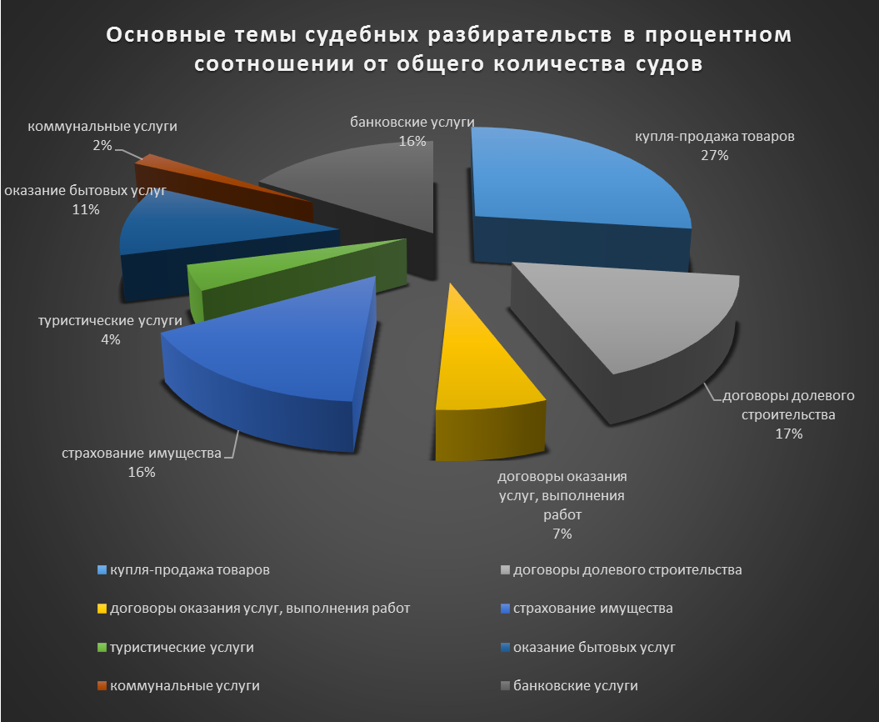
Судебная защита населения
.
Восстановлению нарушенных прав потребителей в судебном порядке предшествует оказание безвозмездной правовой помощи потребителям специалистами отдела защиты прав потребителей с разъяснениями норм действующего законодательства, подлежащими применению в конкретной ситуации.
Участие органов местного самоуправления в делах по спорам о защите прав потребителей в качестве уполномоченных органов, на которые возложена обязанность по осуществлению защиты прав потребителей, вступающих в процесс в целях дачи заключения по делу, определено Постановлением Пленума Верховного Суда РФ от 28 июня 2012 г. № 17 «О рассмотрении судами гражданских дел по спорам о защите прав потребителей».

Slide 8
Основными направлениями информационно-просветительской работы, в целях повышения уровня правовой грамотности граждан, привития им навыков потребительской культуры, являются: информирование широкого круга населения о правах потребителей и действиях по реализации и защите этих прав с привлечением средств массовой информации и Интернет - ресурсов; воспитание у молодежи потребительской культуры и грамотного поведения при приобретении товаров и услуг; повышение уровня правовой грамотности хозяйствующих субъектов, осуществляющих предпринимательскую деятельность, с целью недопущения нарушения прав потребителей. В целях повышения правовой грамотности среди молодежи по вопросам защиты прав потребителей муниципалитетом систематически проводятся занятия, уроки-практикумы, лекции, беседы, семинары по пропаганде, разъяснению и применению на практике законодательства о защите прав потребителей среди учащихся школ, гимназий, лицеев, техникумов. Информирование и просвещение населения в сфере защиты прав потребителей является одной из приоритетных задач, стоящих перед муниципалитетом. Повышение правовой грамотности населения взаимосвязано с отсутствием социальной напряженности

Slide 9
С целью создания комфортной социальной среды на территории муниципалитета
Пример: Обращения населения по вопросу оказания услуг пассажирских перевозок наземным городским транспортом, услуг железнодорожных перевозок
анализ поступающих обращений
проведение через СМИ муниципалитета дополнительного опроса населения по рассматриваемым проблемам (изменение маршрутов следования транспорта, введение дополнительных маршрутов следования, увеличение подвижного состава, сокращение интервалов движения, качество оказываемых перевозчиком услуг)
проведение исследований движения наземного городского пассажирского транспорта на территории муниципалитета (силами специалистов) с целью подготовки конкретных предложений и корректировок
по результатам проведенной работы формирование и направление соответствующих предложений профильным органам власти, перевозчикам (хозяйствующим субъектам) с целью повышения качества оказываемых услуг, снятия социальной напряженности в конкретной сфере

Slide 10
Заключение
В отличие от общественных организаций, которые свободны в выборе своей основной задачи, за органами местного самоуправления закреплена действующим законодательством обязанность по осуществлению защиты прав потребителей.
Со стороны муниципалитетов важно обеспечить население возможностью защиты своих прав, обеспечить оперативную защиту интересов потребителей непосредственно по месту жительства граждан.
Важно выработать механизм взаимодействия участников системы защиты прав потребителей, обеспечить население правом выбора структуры, куда они могут обратиться за помощью в случае нарушения их прав.

